Slide 1
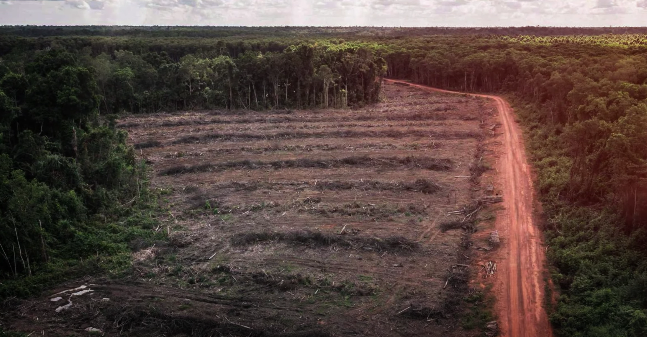
Proker 2024-2027
LEGALITAS KAYU
DAN CELAH PELANGGARAN PERUSAHAAN
Jaringan Pemantau Independen Kehutanan (JPIK)
www.jpik.or.id

Slide 2
Definisi SVLK
1. Berantas ilegal logging dan ilegal trading
2. Perbaikan tata kelola usaha produk industri kehutanan
3. Kepastian jaminan legalitas kayu
4. Meningkatkan martabat bangsa
5. Promosi kayu legal yang berasal dari sumber yang lestari
Tujuan SVLK
Sistem Verifikasi Legalitas dan Kelestarian (SVLK) adalah sistem untuk memastikan kredibilitas penjaminan hasil hutan, ketelusuran hasil hutan dan atau kelestarian pengelolaan hutan. (PermenLHK 08/2021 tentang tata hutan dan rencana pengelolaan hutan serta pemanfaatan hutan lindung dan produksi )
Kelestarian
Legalitas
Ketelusuran
PHL
VLK
DKP
Syarat Minimalis Hutan Lestari meliputi :
Tata Batas kawasan hutan yang legitimate dan nihil konflik.
Tidak over cutting untuk semua hasil hutan kayu (HHK) dan HHBK
Reforetasi yang berkelanjutan dan pemeliharaan
Ketiga syarat minimalis tersebut dicapai maka HASIL HUTAN KAYU yang dikelola dan dimanfaatkan oleh unit manajemen yang bersetifikasi PHL/SVLK akan MEMENUHI KELESTARIAN YANG SESUNGGUHNYA.
Perbaikan Tata Kelola Kehutanan

Slide 3
Celah Pelanggaran Berdasarkan Temuan Lapangan
1
Hutan
2
IPHHK
Dokumen Angkut →SKSHHK/DKP
Pelanggaran dilapangan → Penggunaan dokumen SKSHHK-KO untuk kayu olahan yang keluar dari hutan ; kasus labora 2013 dan penangkapan 438 kontener kayu olahan dari papua barat yang di sita Gakkum KLHK pada Des 2018- Feb 2019 di Surabaya, manipulasi laporan LHP
Dokumen Angkut →SKSHHK-KO/Nota Angkutan (NA)
Pelanggaran dilapangan → (1) kayu olahan illegal dokumen SKSHHK- KO nya di “cuci” di>5 industri tanpa SVLK kemudian baru di kirim ke perusahaan yang memiliki SLK. (2) Pemalsuan dokumen SLK mudah dilakukan oleh pemasok jika industri penerima tidak melakukan validasi atas ke absahan sertifikat (kasus di Jatim, Jateng, Malut)
3
IUI/TDI
Dokumen Angkut → V-Legal, Nota jual beli (NB)
Pelanggaran dilapangan → (1) Bekerjasama dengan eksportir non produsen dalam pemalsuan dokumen angkutan. (2) “Pinjam bendera” perusahaan yang tidak memiliki V-Legal tetapi masih melakukan eksport kayu olahan modusnya bekerjasama dengan PPJK disisi lain mekanisme penerbitan V-legal masih ada celah, (3) Kayu bulat dan olahan diatas luas ukuran penampang di eksport modusnya bekerjsama dengan PPJK dengan memalsukan jenis barang yang di eksport non kayu (kasus Jatim 2021)

Slide 4
Titik Kritis 1 : PUHH
Data SIPUHH belum terintegrasi dengan data SILK. Contoh : SKSHHK terbit dengan tanda V-Legal padahal status S-LK sudah dibekukan/dicabut.
LMK untuk selain IUIPHHK (PBPHH) tidak diwajibkan lapor
TPT KO Hutan Negara tidak diwajibkan SIPUHH
Dok Angkutan Hutan Negara keterlacakannya terhenti hanya
sampai dengan SKSHHK
Memanipulasi Laporan hasil produksi (LHP)
Sumber foto : Ichwan /JPIK

Slide 5
Titik Kritis 2
Proses Sertifikasi :
Tidak ada mekanisme blacklist nama perusahaan/npwp dan pemilik perusahaan yang pernah dilakukan pencabutan SLK
Ada indikasi main mata dalam proses penilain SLK baik di PBPH dan PBPHH
Deklarasi Kesesuaian Pemasok
Menjadi celah untuk pencucian kayu illegal (contoh : sonokeling)
Tidak mendorong seluruh rantai pasok ber sertifikat
TPT- Kayu Olahan
Menjadi celah untuk pencucian kayu illegal (contoh : sonokeling)
Menerima kayu bulat bekerjsama dengan IPHHK lainya dalam
penggergajian kayu
Sumber foto : Ichwan /JPIK

Slide 6
Titik Kritis 3 : Ekspor
Eksportir Non Produsen : tidak terbatasnya kerjasama dengan industri/mitra yang ber DKP. Seharusnya hanya mitra yang kategori pengrajin saja yang boleh ber DKP. Untuk supplier/mitra dengan status TDI/Iui diwajibkan untuk SLK
Dokumen V-Legal hanya berbasis dokumen saja. Tidak diatur tentang
kewajiban melakukan pengecekan fisik saat stuffing. Hanya jenis kayu tertentu yang dilakukan pengecekan saat stuffing
Dokumen V-Legal dapat terbit sebelum stuffing barang.
Sumber foto : Ichwan /JPIK

Slide 7
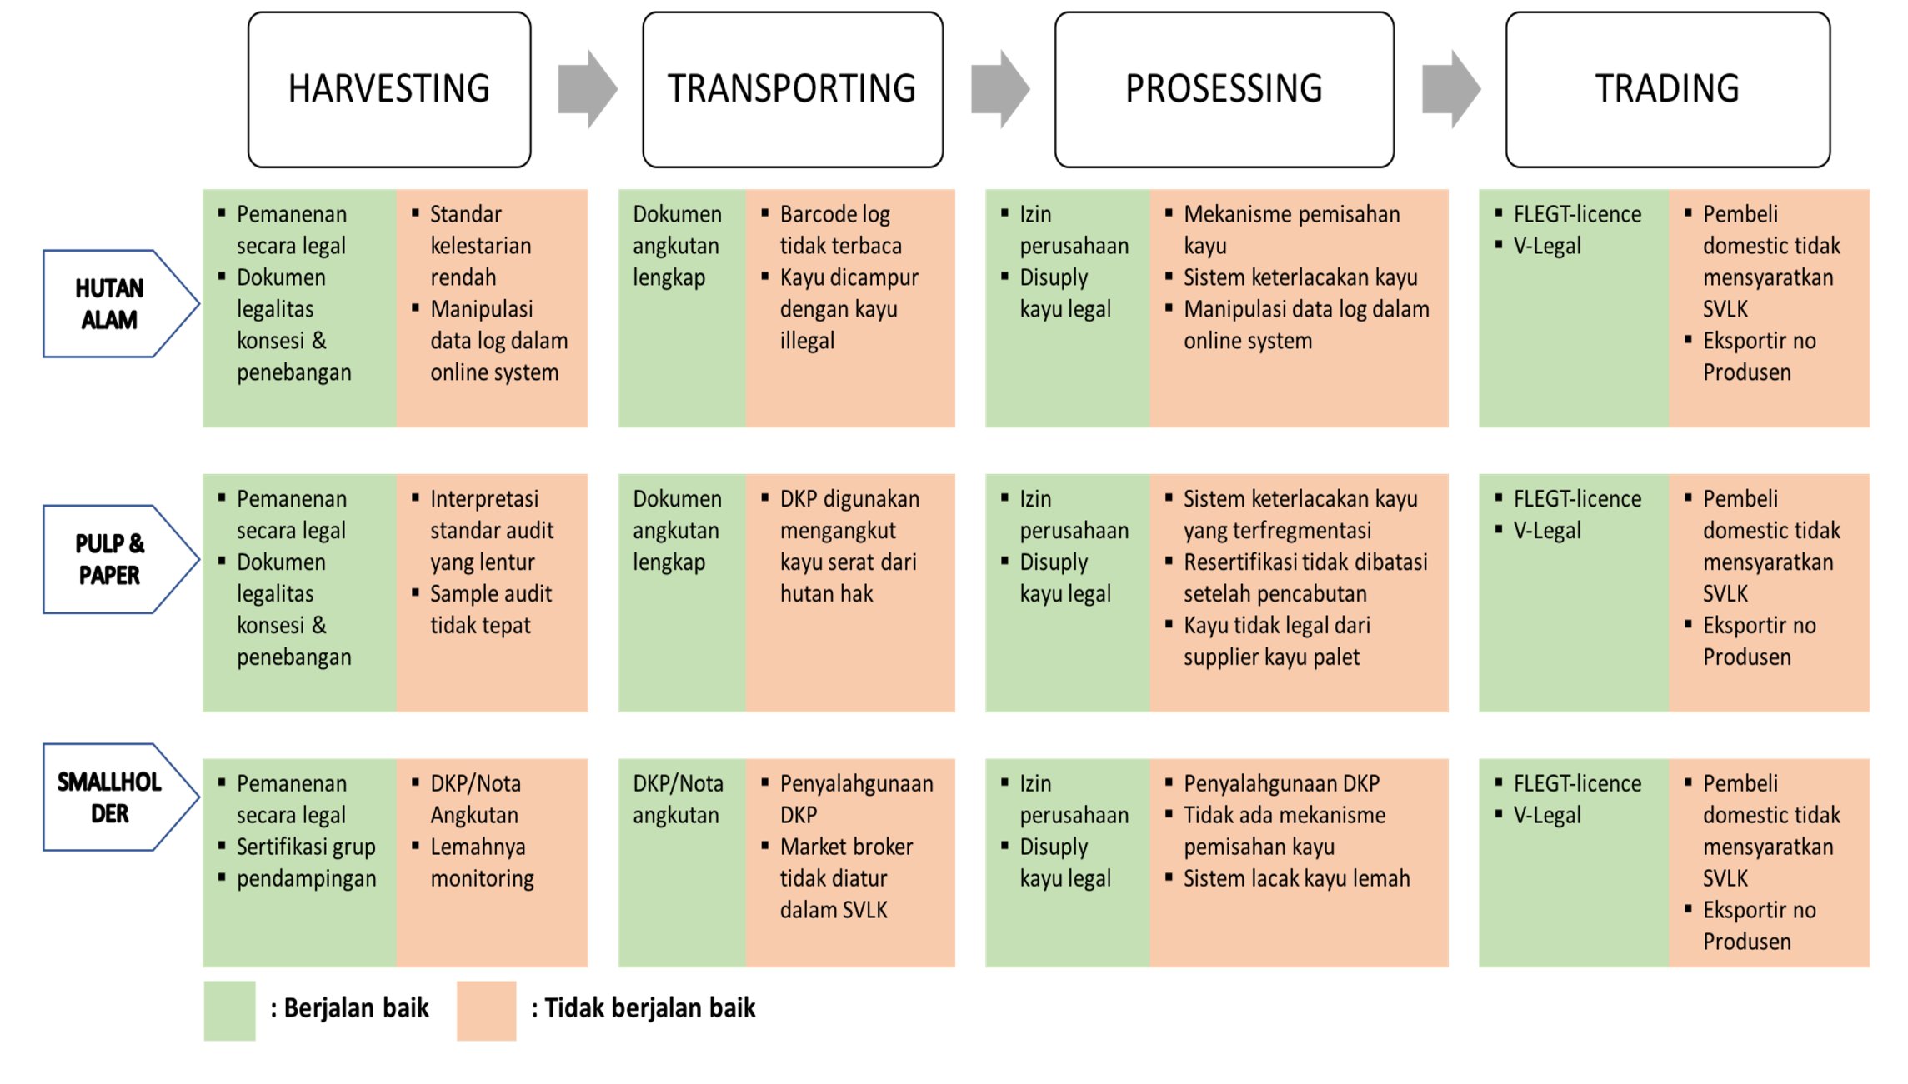
Implementasi Rantai Pasok Kayu dalam SVLK di 3 (Tiga) Klaster

Slide 8
PEMBELAJARAN DARI IMPLEMENTASI SVLK SELAMA INI….!!!!
UMUM
Titik kritis ketelusuran kayu ada pada tahapan perubahan bentuk (MUTASI) kayu.
Ketelusuran kayu dilakukan hanya satu tahapan ke belakang saja
Kemudahan Resertifikasi setelah pencabutan
Market Broker (makelar dan TPTKO) beroperasi (exist) dan menjadi tempat pencucian kayu
Eksportir Non-Produsen rawan jual beli V-Legal
POHON
GELONDONG (Log)
BALOK (Raw Material)
KOMPONEN
PRODUK JADI
2. HULU
Kawasan: Formal (legal) vs Informal (adat/lokal)
Penebangan di luar perencanaan / di luar konsesi
Manipulasi asal usul bahan baku
Pencampuran kayu dalam pengangkutan
3. HILIR
Sulit melacak asal Komponen kayu dari log yang mana, karena lemahnya pencatatan dan pengawasan
Pergerakan dokumen tidak sama dengan pergerakan fisik kayu.
Jual beli V-legal

